Slide 1
文脈情報に基づいた 日本語テキストにおける英語略語の自動展開
篠原(山田)恵美子¹⁾ 荒牧 英治²⁾ 杉原 大悟³⁾ 三浦 康秀^{1,3)}
外池 昌嗣³⁾ 大熊 智子³⁾ 増市 博³⁾ 大江 和彦⁴⁾
¹⁾東京大学医学部附属病院 ²⁾東京大学知の構造化センター
³⁾富士ゼロックス株式会社 ⁴⁾東京大学大学院医学系研究科

Slide 2
（酸）
アデニン
アデニル酸
アドレナリン
アルブミン
（アルコール）
アレルギー
管
アンペア
扁桃核
アンドロステロン
（動脈血）
動脈
上行結腸
評価
心房
発作
眼科系
直線加速
A
略語展開

Slide 3
背景 例. 情報検索
「椎間板ヘルニア」
「PID」
展開語
略語
「椎間板ヘルニアによる坐骨神経痛」
「L5とS1の間のPIDと診断」
「PIDの短縮が見られ鉄欠乏性貧血と診断」

Slide 4
背景 例. 集計
「疾患ごとの患者数は？」
椎間板ヘルニア 1人
鉄欠乏性貧血 1人
椎間板ヘルニア
もう1人!
「椎間板ヘルニアによる坐骨神経痛」
「L5とS1の間のPIDと診断」
「PIDの短縮が見られ鉄欠乏性貧血と診断」

Slide 5
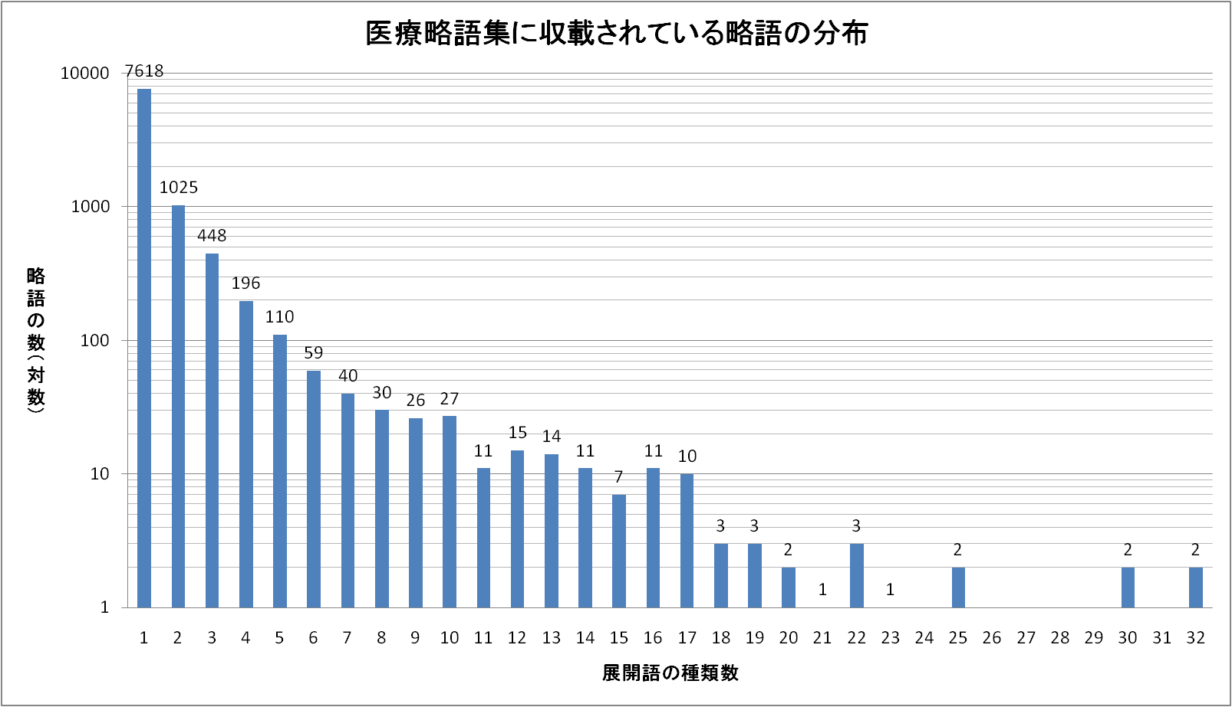
背景 医療の略語
退院サマリ（現病歴）
13回 / 1退院サマリ
略語集に収載されている略語は90%

Slide 6
PID | 骨盤内炎症性疾患
 | フェニンジオン
 | 血漿鉄消失時間
 | 原発性免疫不全症
 | 椎間板ヘルニア
「L5とS1の間のPIDと診断」
「L5とS1の間の椎間板ヘルニアと診断」
「PIDの短縮が見られ鉄欠乏性貧血と診断」
「血漿鉄消失時間の短縮が見られ鉄欠乏性貧血と診断」

Slide 7
Topic 0. 略語展開の基本

Slide 8
PIDによる坐骨神経痛
文脈が一番似ている「PID」はどれか？
PID
骨盤内炎症性疾患
排尿障害があり が疑われた
PID
フェニンジオン
術後 を投与
PID
血漿鉄消失時間
の短縮が見られた
PID
原発性免疫不全症
易感染性，血小板減少が見られ の可能性
PID
椎間板ヘルニア
PID
では神経根圧迫により下肢痛が生じる
略語集
略語の使用事例

Slide 9
文→数値ベクトル
1 | 2 | 3 | 4 | 5 | 6 | 7 | 8 | 9 | 10 | …
排尿 | 障害 | 術 | 後 | 経過 | 胃 | 短縮 | 疑う | ある | たまる | …
排尿障害があり PID が疑われた
1 | 1 | 0 | 0 | 0 | 0 | 0 | 1 | 1 | 0 | …
=(1, 1, 0, 0, 0, 0, 0, 1, 1, 0, …)
術後PIDを投与
０ | 0 | 1 | 1 | 0 | 0 | 0 | 0 | 0 | 0 | …
=(0, 0, 1, 1, 0, 0, 0, 0, 0, 0, …)

Slide 10
似ている文脈はどれか？
+0.2
原発性免疫不全症
易感染性，血小板減少が見られ の可能性
PID
+
PID による坐骨神経痛
排尿障害があり が疑われた
PID
+0.8
椎間板ヘルニア
骨盤内炎症性疾患
－
では神経根圧迫により下肢痛が生じる
PID
-3.2
の短縮が見られた
術後 を投与
PID
PID
-4.3
フェニンジオン
血漿鉄消失時間
-5.4

Slide 11
略語の使用事例の収集
PID
骨盤内炎症性疾患
フェニンジオン
インターネット
血漿鉄消失時間
検索
原発性免疫不全症
椎間板ヘルニア
易感染性，血小板減少が見られ の可能性
原発性免疫不全症
仮定「略語とフルスペルは同じ文脈で使われる」
易感染性，血小板減少が見られ の可能性
PID
略語の使用事例（とする）

Slide 12
評価実験
略語8語
展開語全てが5文字以上
曖昧性の回避
精度評価（正解率）
略語ごとに5分割交差検定
実験データ（略語の使用事例）
用途
SVMの学習
略語展開の精度評価
インターネットから収集
実験データ
精度⑤
学習用
精度④
5分割
精度③
評価用
精度②
精度①
平均精度

Slide 13
略語 | 展開語
ASA | アセチルサリチル酸
 | 能動全身性アナフィラキシー
 | 抗平滑筋抗体
 | アルギニノコハク酸
 | アスピリン喘息
DHA | デヒドロアスコルビン酸
 | デヒドロ酢酸
 | デヒドロエピアンドロステロン
 | ジヒドロキシアデニン
 | ドコサヘキサエン酸
DIC | アジピオドンメグルミン
 | 播種性血管内凝固症候群
 | 点滴静注胆道造影
 | 点滴静注胆嚢胆管造影
 | 点滴静注胆嚢造影
PAN | 結節性動脈周囲炎
 | 周期交代性眼振
 | ポリアクリロニトリル
 | 結節性多発性動脈炎
 | ピューロマイシン腎症
PCI | 経皮的冠動脈インターベンション
 | 末梢循環障害
 | 腸管嚢胞様気腫
 | 予防的全脳照射
 | プロテインCインヒビター
PID | 骨盤内炎症性疾患
 | フェニンジオン
 | 血漿鉄消失時間
 | 原発性免疫不全症
 | 椎間板ヘルニア
PPP | 口蓋咽頭形成術
 | 膵ポリペプチド
 | 五炭糖リン酸回路
 | 前脛骨部色素斑
 | 乏血小板血漿
 | 汚染者負担の原則
 | 掌蹠膿疱症
SAS | 左室流出路狭窄
 | 睡眠時無呼吸症候群
 | くも膜下腔
 | 大動脈弁上部狭窄
 | 交感神経アドレナリン系

Slide 14
Topic 1. 文字に基づく略語展開

Slide 15
再び：文→数値ベクトル
1 | 2 | 3 | 4 | 5 | 6 | 7 | 8 | 9 | 10 | …
排尿 | 障害 | 術 | 後 | 経過 | 胃 | 短縮 | 疑う | ある | たまる | …
排尿障害がありPIDが疑われた
1 | 1 | 0 | 0 | 0 | 0 | 0 | 1 | 1 | 0 | …
=(1, 1, 0, 0, 0, 0, 0, 1, 1, 0, …)
術後PIDを投与
０ | 0 | 1 | 1 | 0 | 0 | 0 | 0 | 0 | 0 | …
=(0, 0, 1, 1, 0, 0, 0, 0, 0, 0, …)

Slide 16
Topic 1 形態素解析の利用
「排尿障害がありPIDが疑われた」
形態素解析
名詞
助詞
動詞
助動詞
排尿
障害
が
あり
PID
が
疑わ
れ
た
ある
展開
疑う
れる
椎間板ヘルニア

Slide 17
Topic 1 形態素解析の利用
「播種性血管内凝固症候群」
形態素解析
名詞
接尾辞
接頭辞
播種
性
血
管内
凝固
症候
群
播種性
血管内凝固
症候群
播種性
血管内凝固症候群
播種性血管内凝固症候群

Slide 18
Topic 1 形態素解析の利用
利点
意味的にまとまりのある情報を扱える
欠点
解析ミスの可能性
辞書のメンテナンスが大変
実装の労力が増える
実行の労力も増える
・・・使わなくて済むなら使いたくない

Slide 19
Topic 1 提案：文字に基づく略語展開
「プロポフォール静脈内投与により、
SASモルヒネ投与後の掻痒感が軽減した」
比較手法：
「略語の前後に出現した 名詞と動詞，それぞれ直近3語」
プロポフォール，静脈，投与，モルヒネ，投与，掻痒
よる，する
提案手法：
「略語の前後n文字以内に出現した
文字，隣接するひらがな2文字，隣接するカタカナ2文字」
ル，静，脈，内，投，与，に，よ，り，モ，ル，ヒ，ネ，投，
与，後，の，掻，痒，
によ，より，
モル，ルヒ，ヒネ
（ n（window幅）=10の場合 ）

Slide 20
Topic 1 実験結果
結論：形態素 < 文字

Slide 21
Topic 2. 未知の展開語を考慮した略語展開

Slide 22
PID | 骨盤内炎症性疾患
 | フェニンジオン
 | 血漿鉄消失時間
 | 原発性免疫不全症
 | 椎間板ヘルニア
「L5とS1の間のPIDと診断」
「L5とS1の間の椎間板ヘルニアと診断」
「当院通院中だがPID不明のため」
「当院通院中だがPID(未知)不明のため」

Slide 23
Topic 2 方法1. 未知語判定してから分類
Topic 1の方法
骨盤内炎症性疾患
血漿鉄消失時間
既知
原発性免疫不全症
椎間板ヘルニア
PID
未知
フェニンジオン
既知語の精度 = 78.6%
未知語の精度 = 84.6%

Slide 24
Topic 2 方法2. 未知語を考慮して分類
Topic 1の方法
骨盤内炎症性疾患
血漿鉄消失時間
原発性免疫不全症
椎間板ヘルニア
PID
未知
フェニンジオン
既知語 = 88.5% > 方法1
未知語 = 86.8% > 方法1

Slide 25
Topic 2 方法2’. 学習データを追加してみる
原発性免疫不全症
椎間板ヘルニア
骨盤内炎症性疾患
既知語 = 85.9% < 方法2
未知語 = 91.6% > 方法2
フェニンジオン
血漿鉄消失時間

Slide 26
結語
日本語テキスト中の英語略語の展開
形態素解析を使わない方が良い
未知の展開語を考慮する時，
既知・未知の判別と略語展開を同時に行った方が良い
対象略語と関係ないデータを加えることで精度の調整ができる
今後の課題
学習データの収集
未知の展開語の推定

Slide 27
略語展開の概略
略語を含む文
略語
略語集
展開語
展開語
展開語
未知の略語
生成器
辞書
分類器
展開語の用例
展開語

Slide 28
Input:
Antiplatelet action appears after administration of low dose ASA
One-versus-the-rest classifier
SVM 1
+0.8
"acetylsalicylic acid" or not
SVM 2
-0.7
"active systemic anaphylaxis" or not
maximum
SVM 3
-0.3
"anti-smooth muscle antibody" or not
SVM 4
+0.1
"argininosuccinic acid" or not
SVM 5
-0.4
"ascorbic acid" or not
Output:
Antiplatelet action appears after administration of low dose acetylsalicylic acid

Slide 29
低用量のASAを投与すると抗血小板作用が現れる
(Antiplatelet action appears after administration of low dose ASA)
morphological analyzer
character unigram/bigram
用量(dose), 投与(administration), する(do),
血小板(platelet), 作用(action), 現れる(appear)
低,用,量,の,を,投,与,す,る,と,抗,血,小,板,作,用,が,現,れ,る, する,ると,れる
morpheme-based
abbreviation expansion
<
character-based
abbreviation expansion
accuracy
ASA means “acetylsalicylic acid”
ASA means “acetylsalicylic acid”

